Slide 1
TECNOLOGÍA DIGITAL EN LA SUPERACIÓN DE ERRORES ASOCIADOS A LA INTERPRETACIÓN DE TABLAS DE FRECUENCIA -Taller-
Yuly Andrea Guerrero Gutiérrez
Jaiver E. Hernández Montoya
Ingrith Álvarez Alfonso
Julio-2019. La Habana, Cuba

Slide 2
METODOLOGÍA DE LA SESIÓN 1
Primer momento
Contextualización
Prueba de caracterización
Segundo Momento
Resultados de caracterización
Reflexión
Prueba

Slide 3
1° Momento: Contextualización (10´)
¿Por qué trabajar errores?
¿Por qué usar
Tecnologías Digitales?
Generar una herramienta docente para la superación de errores en el aula de Estadística.
¿Qué dicen los documentos curriculares colombianos?

Slide 4
Algunos referentes …
Guerrero , Y. A., & Torres, Y. D. (2017)
Guerrero, Y. A., & Hernández, J. E. (2019, sin publicar)
Papadopoulos, I., & V. Dagdilelis (2009)
Batanero y Godino (2002)
Cobo (2003)
Errores y Dificultades
En construcción e interpretación
De tablas de frecuencias.
Errores en construcción de
gráficos estadísticos
Identificación de
errores al usar TD
|
Uso irreflexivo de las TD

Slide 5
1° Momento: Prueba de caracterización (20´)
REFLEXIÓN/PROPÓSITOS
Uno de los participantes pasará a interactuar con el software

Slide 6
2° Momento: Espacio de reflexión (10´)
Aspecto conceptual
Rol de la tecnología
¿Qué ventajas y desventajas encuentran en el software para el desarrollo del pensamiento aleatorio?
¿Qué conocimientos estadísticos se necesitan para seleccionar la mejor tabla?
¿En qué errores podría estar incurriendo un estudiante de educación básica?
¿Creen que incurrieron en algún error al solucionar el taller?
aaa

Slide 7
PROPÓSITOS: PRUEBA DE CARACTERIZACIÓN
PREGUNTA 1
Identificar si el estudiante usa de manera acrítica la tabla que arroja el programa, dado que ésta no incluye los extremos de los intervalos, el título, ni las etiquetas.
PREGUNTA 2
Establecer si se identifica la ausencia de características esenciales de una tabla de frecuencias de datos agrupados, como factor problemático en la interpretación de la información allí reportada.
PREGUNTA 3
Verificar si se reconocen las variaciones que se presentan en una tabla de frecuencias, tras cambiar los extremos de los intervalos, estableciendo la pertinencia de la tabla modificada tras contrastarla con la tabla inicial.

Slide 8
1° Momento: Prueba de caracterización (20´)
REFLEXIÓN/PROPÓSITOS
Establecer si el estudiante identifica la ausencia de características esenciales de una tabla de frecuencias de datos agrupados (título, extremos de los intervalos, etiquetas, etc.), para su respectiva lectura, como factor problemático en la interpretación de la información allí reportada.
Identificar si el estudiante usa de manera acrítica la tabla que arroja el programa, dado que ésta no incluye los extremos de los intervalos, el título, ni las etiquetas.
Verificar si el estudiante reconoce las variaciones que se presentan en una tabla de frecuencias, tras cambiar los extremos de los intervalos, como aspectos problemáticos en su construcción.

Slide 9
2° Momento: Socialización de resultados (20´)
No reconoce la importancia de los aspectos estructurales de una tabla para su interpretación (omiten su ausencia)
Usa de manera acrítica la información arrojada por el software
No argumentan las variaciones que se generan en una tabla al manipular el software

Slide 10
2° Momento: Socialización de resultados (20´)
Tomado de Guerrero y Hernández (2019)
No reconoce la importancia de los aspectos estructurales de una tabla para su interpretación (omiten su ausencia)
Usa de manera acrítica la información arrojada por el software
No argumentan las variaciones que se generan en una tabla al manipular el software

Slide 11
METODOLOGÍA DE LA SESIÓN 2
Segundo Momento
Actividad de Superación
Conclusiones
Primer Momento
Recuento de la sesión 1
Reflexión

Slide 12
RECUENTO SESIÓN 1 (15´)
Contextualización sobre la propuesta
Prueba de caracterización
Resultados de la prueba
Reflexión en torno a la actividad

Slide 13
Actividad de superación
Segunda sesión (45’)
Uno de los participantes pasará a interactuar con el software

Slide 14
REFLEXIÓN DE LA SESIÓN 2 (15´)
A partir de su experiencia responda:
¿Qué del pensamiento aleatorio potencia el uso de la tecnología digital?
¿Cuáles son los objetos estadísticos que se favorecen en esta tarea, al usar TD?
¿Qué obstáculos conceptuales y procedimentales puede generar el uso de las TD, en relación con el pensamiento aleatorio?

Slide 15
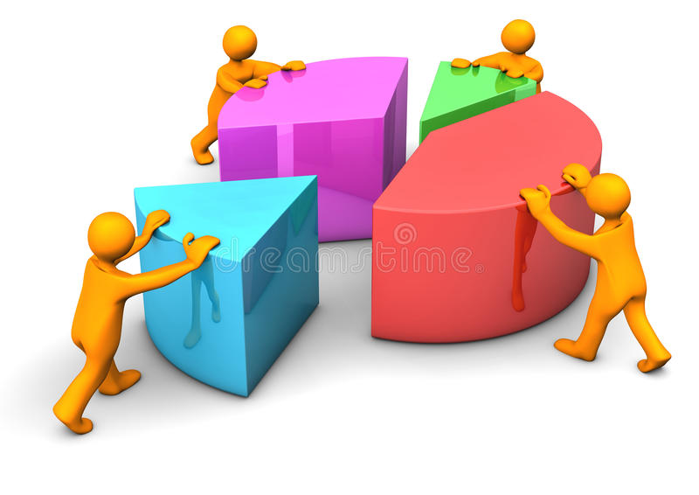
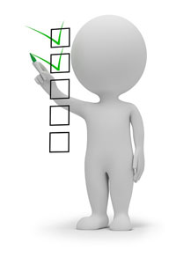
3° Conclusiones (10´)
El tipo de tarea planteada evita que se incurra en los errores, lo cual genera un avance en la construcción conceptual que hacen los estudiantes del objeto estadístico.
Se promueve un cambio en la práctica docente transitando de talleres de instrucción hacia tareas que potencien la competencia crítica y aportan de manera simultánea al desarrollo del pensamiento aleatorio.
Desde la metodología (EBT): El diseño de tareas fundamentadas en tecnología digital y el libreto que orienta la intervención del entrevistador, favorece que la intervención didáctica sea inmediata para evitar que el error se radique en la estructura conceptual de los estudiantes.

Slide 16
Referencias
Batanero, C. & Godino, J. (2002). Estocástica y su Didáctica para maestros. Departamento de Didáctica de la Matemática. Facultad de Ciencias de la Educación. Universidad de Granada. España
Cobo, B. (2003). Significado de las medidas de posición central para los estudiantes de secundaria (Tesis de Doctorado). Granada, Universidad de Granada.
Dagdidelis, V. & Papadopolus, I. (2009). ICT in the classroom microworld – some reservations Hellenic Ministry of Education, Primary Education. University of Macedonia, Thessaloniki, Greece
Guerrero, Y., & Torres, Y. (2017). Tipificación de errores y dificultades en el aprendizaje de tablas de frecuencia (Tesis de pregrado). Universidad Pedagógica Nacional, Bogotá, Colombia.
Guerrero, Y. A. & Hernández, J. E. (2019). Tecnología digital en la superación de errores relacionados con la interpretación de tablas de frecuencia [documento sin publicar]. Trabajo de grado para optar al título de Magister en Docencia de la Matemática. Universidad Pedagógica Nacional, Bogotá, Colombia.

Slide 17
GRACIAS

